Slide 1
Formalne aspekty uczestnictwa w H2020
Regionalna inauguracja programu Horyzont 2020
Uniwersytet Jana Kochanowskiego w Kielcach 31 stycznia 2014 r.

Slide 2
Formalne aspekty uczestnictwa w H2020
Nowy program ramowy – podstawowe zasady po staremu:
Projekty będą wyłaniane w drodze konkursów.
Wnioski projektowe będą oceniane przez niezależnych międzynarodowych ekspertów.
Ważna będzie jakość naukowa projektów (innowacyjność) oraz
Europejski wymiar projektu.

Slide 3
Podstawowe warunki uczestnictwa
Zasada generalna: Większość projektów realizowana ma być przez konsorcja.
Min. 3 niezależne podmioty prawne z 3 różnych krajów członkowskich UE i/lub stowarzyszonych.
Zasada ta może zostać doprecyzowana w Programie Pracy.
I. wyjątek: wniosek może złożyć pojedyncza instytucja mająca siedzibę w kraju członkowskim UE lub stowarzyszonym:
Granty Europejskiej Rady ds. Badań Naukowych (ERC).
Instrument MŚP.
II. wyjątek: wniosek może złożyć pojedyncza instytucja.
Akcje koordynujące i wspierające (CSA).
Projekty badawczo-szkoleniowe Marii Skłodowskiej-Curie (MSCA).

Slide 4
Wybrane typy projektów
Innovation Action (IA): Projekty innowacyjne, obejmujące przygotowywanie prototypów, testowanie, demonstrację, projekty pilotażowe, walidację produktów na dużą skalę i powielanie rynkowe.
Research and Innovation Action (RIA): Projekty badawczo-innowacyjne.
Coordination and support action (CSA): Akcje koordynujące i wspierające.
European Research Council (ERC): Granty Europejskiej Rady ds. Badań Naukowych.
Marie Skłodowska-Curie Action (MSCA): Projekty badawczo-szkoleniowe Marii Skłodowskiej-Curie.

Slide 5
Wybrane typy projektów
Nowe instrumenty finansowania nakierowane na innowacyjność:
Pre-Commercial Procurement (PCP): Przedkomercyjne Zamówienia Publiczne.
Umożliwiaj kilku nabywcom publicznym zamówienie, w drodze przetargu, wykonania ukierunkowanych prac B+R, mogących przynieść przełomowe rozwiązania w obszarach zaspakajających konkretne potrzeby sektora publicznego.
Public Procurement of Innovative Solutions (PPI): Zamówienia Publiczne na Innowacyjne Rozwiązania.
Umożliwiaj kilku nabywcom publicznym zakupu i szybkiego wdrożenia innowacyjnych rozwiązań, których albo nie było do tej pory na rynku, albo były rozpowszechnione jedynie na małą skalę w formie przed-komercyjnej.
Fast Track to Innovation (FT2I): Szybka Ścieżka do innowacji.
Zwiększenie udziału przemysłu, MŚP i nowych beneficjentów w H2020.
Inducement Prizes: Nagrody motywacyjne.

Slide 6
Podmioty uczestniczące w programie
Podmioty, których obecność jest warunkiem obligatoryjnym:
Podmioty prawne mające siedzibę w kraju członkowskim UE (MS) lub stowarzyszonym (AC).
Podmioty, które mogą uczestniczyć, gdy zapewniony jest warunek z punktu pierwszego:
Podmioty prawne mające siedzibę w kraju określonym w Programie Pracy jako tzw. kraj trzeci (ICPC). Uwaga: kraje „grupy” BRIC oraz Meksyk nie są traktowane kraje ICPC.
Kraje trzecie uczestniczące warunkowo:
Jeżeli ich udział przewiduje Program Pracy.
Jeżeli Komisja Europejska uzna uczestnictwo podmiotu z danego kraju za istotne z punktu widzenia realizacji projektu.
Jeżeli finansowanie zostało przewidziane w umowie dwustronnej między UE a państwem trzecim.

Slide 7
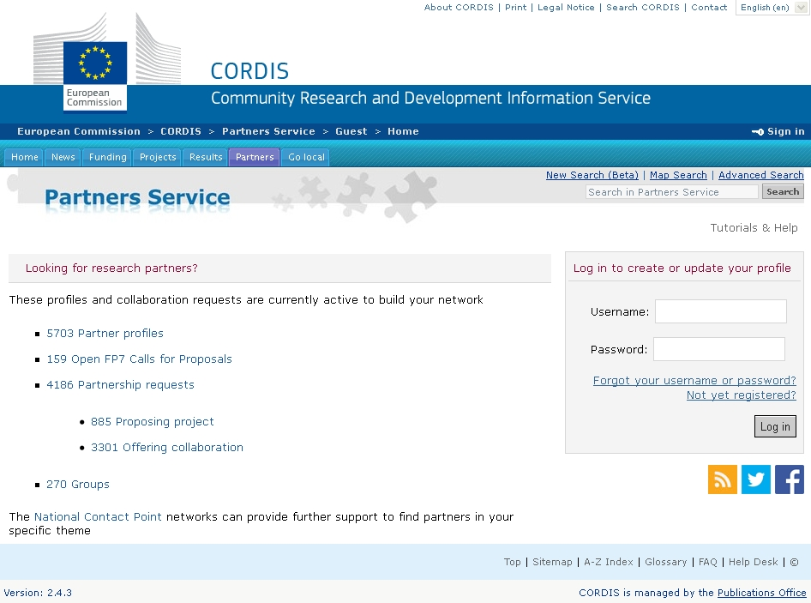
Poszukiwanie partnerów
Serwis partnerski CORDIS Partners: https://cordis.europa.eu/partners/web/guest/home

Slide 8
Zmiany w procedurze składania wniosków
W grudniu 2013 r. oddano do użytku nowy Participant Portal. http://ec.europa.eu/research/participants/portal/
Szersze wykorzystanie narzędzi elektronicznych powiązanych z Participant Portal, np.:
Zastąpienie komunikacji e-mailowej komunikacją w ramach Participant Portal.
Wprowadzenie wyłącznie elektronicznej formy podpisywania dokumentów (na podstawie przyznanych praw dostępu).

Slide 9
Składanie wniosków: krok po kroku
Zarejestruj się w ECAS i zaloguj poprzez Participant Portal.
Znajdź zaproszenie do składania wniosków (calls).
Pobierz dokumentację i zapoznaj się z warunkami konkursu.
Wybierz schemat finansowania i rozpocznij pracę nad wnioskiem w elektronicznym systemie składania wniosków.
Wpisz nr PIC instytucji aplikującej, akronim i streszczenie.
Stwórz konsorcjum, przydziel uprawnienia członkom zespołu.
Wypełnij formularz wniosku:
Część „administracyjna”. Uwaga: wymagany jest Adobe Reader 11.
Opis merytoryczny. Formularz w formacie DOC.
Załącz wniosek przekształcony do formatu PDF (upload).
Zatwierdź przesłanie gotowego wniosku (submit).

Slide 10
PIC: Wybrane instytucje
Nazwa instytucji | PIC
EPRD Biuro Polityki Gospodarczej i Rozwoju Regionalnego | 986219565
Hydrogeotechnika Sp. z o.o. | 983568458
LEPOLAM Wichrowscy SP.J. | 996849892
Polska Fundacja Technik Bezwykopowych | 989790038
Staropolska Izba Przemysłowo-Handlowa | 999757273
Świętokrzyskie Centrum Innowacji i Transferu Technologii Sp. z o.o. | 999767749
Uniwersytet Jana Kochanowskiego w Kielcach | 998781162

Slide 11
Ocena wniosku
Formalne kryteria kwalifikowalności wniosków:
Terminie złożenie wniosku.
Zachowanie minimalnej liczby partnerów w konsorcjum.
Zgodność problematyki projektu z tematem konkursu.
Zgodność schematu finansowania i wysokości budżetu z warunkami opisanymi w Programie Pracy.
Spełnienie dodatkowych kryteriów formalnych.
Ocena merytoryczna wniosków zostanie powierzona grupie niezależnych, międzynarodowych ekspertów, którzy zbadają je z uwzględnieniem następujących kryteriów:
Jakość naukowa.
Oddziaływanie.
Sposób realizacji.
Projekty ERC oceniane będą jedynie w oparciu o jakość naukową.

Slide 12
Time to Grant
Nabór wniosków
Ocena wniosków
Negocjacje umowy o grant
3-6 m-cy
ok. 5 m-cy
ok. 3 m-cy
Ogłoszenie konkursów
Deadline
Wyniki oceny
Umowa o grant
Time to Grant: 8 miesięcy

Slide 13
Warunki udziału w projektach H2020
Wspólny dla wszystkich typów projektów poziom finansowania (100%).
Jednolity ryczałt na koszty pośrednie 25%.
VAT będzie kosztem kwalifikowalnym jeśli nie można go odzyskać.
Szersze stosowanie średnich kosztów personelu.
Możliwość wypłacania wynagrodzeń ryczałtowych właścicielom MŚP.
Brak rejestracji czasu pracy dla zatrudnionych tylko przy projekcie.
Możliwość wyboru między wyliczaniem faktycznego a stosowaniem ujednoliconego rocznego efektywnego czasu pracy.
Limit na wypłacanie dodatkowych wynagrodzeń: do 8000 euro rocznie na osobę, proporcjonalnie do liczby godzin ustalonego lub wyliczonego rocznego efektywnego czasu pracy w ramach projektu. - uwagi KPK: http://tnij.org/tzi2oeh.
Mniej świadectw kontroli sprawozdań finansowych.
Zapewnienie otwartego dostępu do wyników (open access).

Slide 14
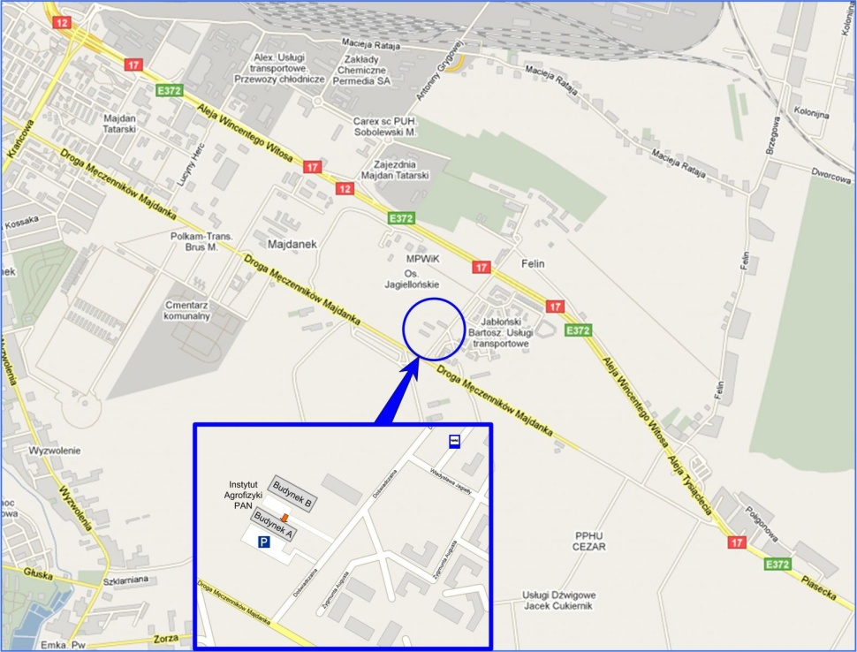
Zapraszamy do korzystania z naszych usług!
Regionalny Punkt Kontaktowy Programów Badawczych UE
Instytut Agrofizyki im. B. Dobrzańskiego PAN w Lublinie
ul. Doświadczalna 4
20-290 Lublin
Tel.: +81 744 50 61 wew. 118
Faks: +81 744 50 61 wew. 218
http://www.rpklublin.pl

